Slide 1
Теорема Пифагора Выполнили ученики 8 класса МОУ СОШ п.Первомайский Карпенко Дмитрий; Степанов Дмитрий

Slide 3
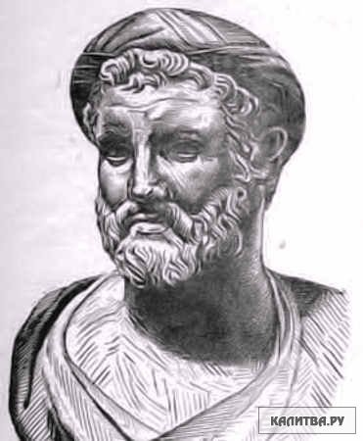
Теорема,обратная теореме Пифагора
К Если квадрат одной стороны р треугольника равен сумме а квадратов двух других и сторон, то треугольник п прямоугольный.

Slide 4
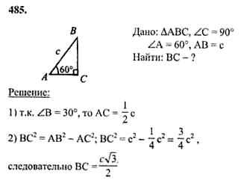
Задача№485

Slide 5
Конец!

